Slide 1
Ekodesign- och energimärkning
SHTE 2015-09-22
Anders Hallberg
Energimyndigheten

Slide 2
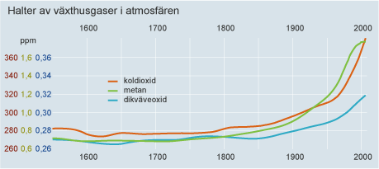
CO₂-halten i atmosfären ökar
CO₂: 1800: ca 280 ppm. Maj 2013: 400 ppm!

Slide 3
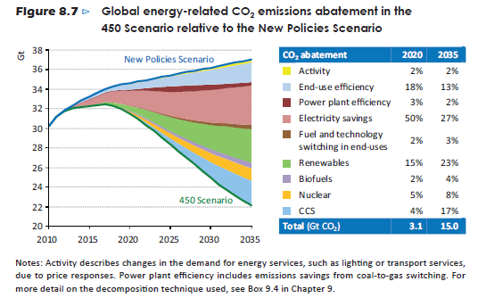
Men IEA -> Energieffektivisering har den största potentialen för att minska klimatgasutsläpp

Slide 4
Klimat – och energipolitiska mål inom EU
2020 – bindande mål | 2030
20 procent av primärenergin ska utgöras av förnybar energi | 27 procent av primärenergin ska utgöras av förnybar energi (ej bindande)
Energieffektivisering ska göra att primärenergianvändningen minskar med 20 procent | Energieffektivisering ska göra att primärenergianvändningen minskar med 27 procent (ej bindande)
Minskade utsläpp av klimatgaser med 20 procent | Minskade utsläpp av klimatgaser med 40 procent (bindande)
10 procent förnybart i transportsekton

Slide 5
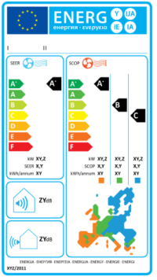
Ekodesign och Energimärkning – Innovations-drivande styrmedel
Antal
Ekodesign
Byggregler, krav
Märkning
Grön offentlig upphandling
Teknikupphandling
Kommersialisering
Demonstration
Forskning & Utveckling
Tävlingar
Resurseffektivitet
Energieffektivitet

Slide 6
Krav under ekodesign & energimärkning: Mycket mer än energieffektivitet
 | Ekodesign | Märkning | Produkter ex.
Funktion | Krav, info | X | Alla
Energieffektivitet, effekt, energianvändning | Krav, info | X | Alla
Vattenanvändning | Krav, info | X | Tvättmaskiner, diskmaskiner
Ljud | Krav, info | X | Värmepumpar, vitvaror
Kvicksilver innehåll | Info |  | Lampor
Hållbarhet | Krav, info |  | Lampor, dammsugare
F-gas | Bonus |  | AirCon
Emissioner: Nox, OGC, partiklar, CO | Krav, info |  | Pannor (bio, gas mm), varmvattenberedare
Silverjoner | Info |  | Tvättmaskiner

Slide 7
Ekodesigndirektivet
Arbetsplan 2012-14
Prioritetslista
Övergångs- period ca 20-25 produkter
Arbetsplan 2009-11
10 produkter
Arbetsplan
2015-17
Process per produktgrupp
Förstudie
Consultation Forum
Kommitté omröstning
Förordning antas av KOM
Tillsyn

Slide 8
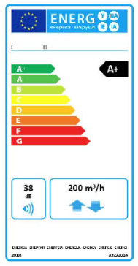
Processen – exempel industri- och laboratorieugnar
Ekodesign
Energimärkning
Hela processen tar ca 55 månader

Slide 9
Ekodesign och Energimärkning (de blåa ska även energimärkas)
Consultation Forum
Kommitté omröstning
Förordning antas av KOM
Tillsyn
Förstudie
Från WP 2012-14
Nästan färdiga
- UPS
- Andra pumpar
- Vattenrelaterade produkter
Enkla digitalboxar
Stand-by inkl. nätverk
Kontors- & vägbelysning
Hembelysning I
Nätaggregat
Elmotorer
Kyl&Frys
TV
Cirkulationspumpar
Fläktar
Tvättmaskiner
Diskmaskiner
Luftkonditionering - LLVP
Pumpar
Torktumlare
Reflektorlampor, LED
Däck (1222/2009)
Dammsugare
Datorer
Pannor (gas/olja/el)
Varmvattenberedare
Transformatorer
Köksprodukter: ugnar, spisar, hällar, köksfläktar
Kommersiell kyla
Lot 30 Motorer + VSD
Kompressorer
Fönster
Revidering steg 6
i hembelysning
Prof. disk&tvättmaskiner
Industriella ugnar
Verktygsmaskiner
Pågående:
Ångpannor (< 50MW)
Elkablar
Servrar, datalagring mm
Smarta anordningar & mätare
Event ytterligare:
Isoleringsmaterial
Kraftgenereringsutrustning
Värme&kyla för central AC
Revidering:
TV & bildskärmar
Kyl&frys
Tvätt och disk
Belysning
mm
Ventilationsenheter
Fastbränslepannor
Rumsvärmare, inkl. kaminer
Professionell kyla
Rumsvärmare el, olja
WP 2015-2017

Slide 10
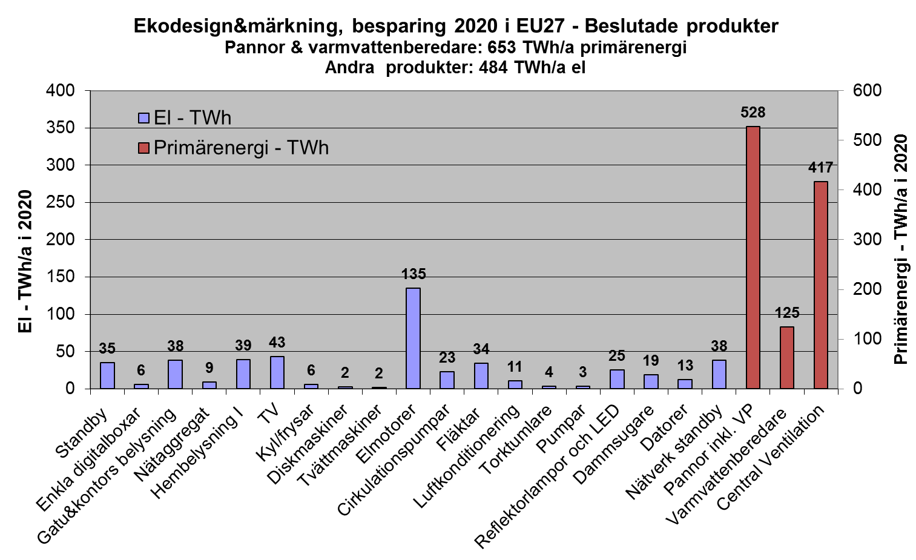

Slide 11
Produktgruppen industri- och laboratorieugnar (Lot 4), potential 90 TWh
Laboratorieugnar
Standardmodeller i relativt stora volymer
Standardiserade mätmetoder saknas
Små och medelstora industriugnar
Ofta specialtillverkade
Information om energianvändning är ofta tillgänglig.
Stora industriugnar
Nyförsäljningen av stora industriugnar liten
Den totala energianvändningen ca 80 % av den energi som används av alla ugnar i EU, omkring 660 TWh.
Notes:
Laboratorieugnar. Omfattar mestadels standardmodeller som säljs i relativt stora volymer. Jämförbar och trovärdig information om produkternas energianvändning är vanligtvis inte tillgänglig, då det saknas standardiserade mätmetoder.
Små och medelstora industriugnar. Omfattar en stor variation av modeller som ofta är specialtillverkade. Information om energianvändning är ofta tillgänglig, dock är pris och funktion ofta viktigare parametrar än energieffektivitet för de mest energiintensiva processerna.
Stora industriugnar. Nyförsäljningen av stora industriugnar är relativt liten, men deras totala energianvändning är betydande och uppgår till ca 80 % av den energi som används av alla ugnar i EU.

Slide 12
Förordningsförslag vår 2014
Alternativ 1: Ekodesign genomförandeåtgärder för hela produktgruppen baserat på befintlig japansk lagstiftning
För alla ugnar: information om ugnens energianvändning till slutanvändaren
För laboratorieugnar: Krav på energieffektiviseringsindex (EEI)
För små och medelstora industriella ugnar:
krav på värmeåtervinning och återanvändning (tillämpligt för alla gasdrivna ugnar);
krav på förbättrad isolering (tillämpligt för el- och gasdrivna ugnar);
krav på bränsle/luftkvot för optimerad förbränning (tillämpligt för gasdrivna ugnar)
Alternativ 2: Ugnarnas energianvändning inom produktgruppen regleras genom IED och ETS och därtill relaterad lagstiftning.
IED: Direktiv 2010/75/EU (industrial emissions directive) ETS: 2003/87/EC (the Emissions trading system)
http://www.energimyndigheten.se/Foretag/Ekodesign/Produktgrupper1/Laboratorieugnar-och-industriella-ugnar-ENTR-lot-4/

Slide 13
IED + Ekodesign = dubbelreglering?
Ekodesign | IED
Reglerar produkter | Reglerar hela anläggningar
Ekodesignkrav för energianvändning (ex. EEI) | Vägledande energikrav
Gäller endast nya produkter som sätts på marknaden | Gäller för befintliga anläggningar, nya anläggningar och renoveringar

Slide 14
Nästa steg i regleringsprocessen
Senaste information från DG GROW (tidigare ENTR):
A - inte ekodesign som verktyg
B - användning av direktiven:
IED–Industrial Emissions(Directive2010/75/EU)
EED–Energy Efficiency Directive (2012/27/EU)
Notes:
Diskussionerna som fördes gick ut på att krav borde omfatta hela installationen/systemet, att det blir svårigheter med marknadskontroll, att det inte finns någon uppföljning på den japanska lagstiftningen som man vill ha som mall för BC2-5 mm. KOM var tydliga med att man tycker att ETS ska vara verktyget att ta hand om industrins energieffektivisering och inte ekodesign
Svensk position: For large industrial ovens, Sweden wants further assessment of which policy or legislative measures that would be most effective. It should be clarified whether the Industrial Emissions Directive can capture the energy efficiency potentials for the product group. There is a significant risk that stringent emissions requirements in the permits can be met at the expense of energy efficiency, when energy efficiency is not regulated with mandatory requirements;
For small and medium sized industrial ovens, Sweden proposes to the Commission to not yet close the ambition of having an implementing measure, and further investigate the possibilities to set requirements based on the Japanese Energy act.

Slide 15
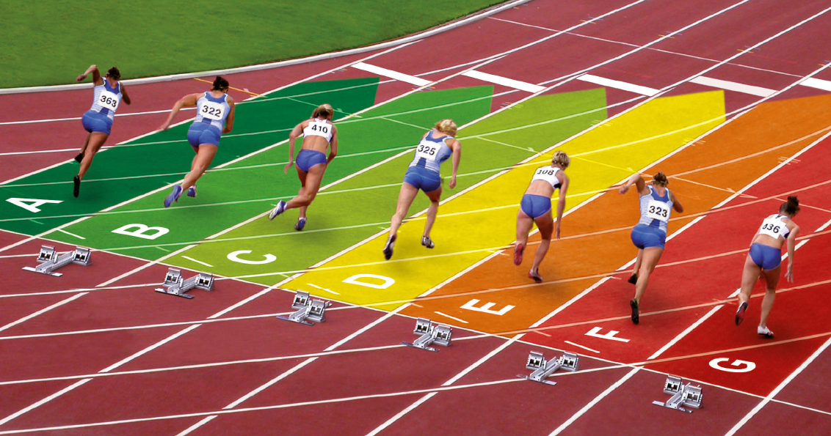
Mer information:
www.energimyndigheten.se/sv/Foretag/Ekodesign/
www.energimyndigheten.se/sv/Foretag/Energimarkning/
anders.hallberg@energimyndigheten.se, 016-544 21 13
Anmäl er till nyhetsbrevet:
http://www.energimyndigheten.se/sv/Press/Prenumerera/Nyhetsbrev/

